Slide 1
Éducation Physique et à la santé
Le Tabac
L'adolescent se met souvent à fumer parce que : Il trouve que cette habitude est un indice de « Prestige », de progrès social et d'indépendance ; Il pense qu'il va être plus séduisant lorsqu'il tiendra une cigarette ; Il imite ses copains qui fument.
Adolescents de 12 à 17 ans
Les jeunes adultes ne sont pas à l’abri des effets néfastes du tabagisme. Ce fléau affecte, entre autres, la fonction pulmonaire, freine la croissance des poumons, constitue un facteur de risque pour l’asthme et l’athérosclérose précoce de l’aorte abdominale. Alors que cette période de la vie coïncide aussi avec la période active de procréation, fumer diminue la fertilité et peut entraîner des problèmes d’érection chez les fumeurs. Sans compter les risques plus élevés de complications lors de la grossesse chez les fumeuses et, par la suite, de mort subite du nourrisson chez les bébés.
Changements positifs dans le corps
La décision de cesser de fumer apporte de nombreux avantages dès le premier jour.
20 minutes après avoir cessé de fumer
La tension artérielle baisse et redevient normale.
La fréquence cardiaque ralentit et redevient normale.
La température des mains et des pieds augmente et redevient normale.
8 heures
La quantité de nicotine et de monoxyde de carbone présente dans le sang diminue de moitié.
Le transport de l’oxygène vers les cellules redevient normal.
24 heures
Le monoxyde de carbone est complètement éliminé de l'organisme.
Les poumons commencent à rejeter les résidus de fumée.
48 heures
La nicotine est expulsée de l'organisme en grande partie.
Les terminaisons nerveuses commencent à se régénérer.
Les sens du goût et de l’odorat s'améliorent.
72 heures
La respiration devient plus facile.
La capacité pulmonaire s'accroît.
L'énergie augmente.
2 semaines à 3 mois
La circulation sanguine s'améliore.
La marche devient plus facile.
Le fonctionnement des poumons s’améliore.
Pour la femme enceinte qui a arrêté de fumer durant les trois premiers mois de sa grossesse, le risque d'avoir un enfant de faible poids devient comparable à celui d’une personne qui n’a jamais fumé.
1 à 9 mois
La toux, la congestion nasale, la fatigue et l'essoufflement diminuent.
L’organisme redevient tranquillement plus apte à combattre les infections et les virus.
La voix devient plus claire.
Le corps reprend de l'énergie.
https://defitabac.qc.ca/
Source : Québec sans Tabac

Slide 2
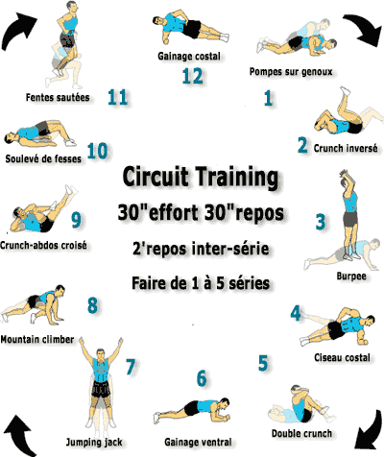
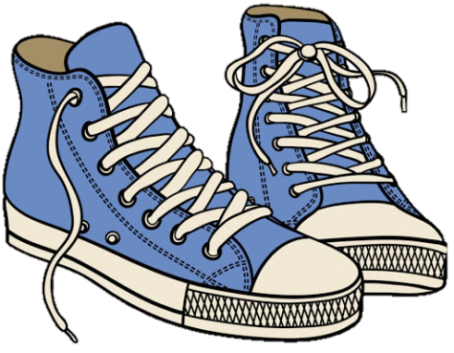
Défi de la semaine :
Votre défi pour la semaine est de réaliser les exercices suivants.
(Environ 3-4 fois durant la semaine) :
*Effectuer un échauffement et un retour au calme en fonction de l’activité physique pratiquée.
Bonne semaine!
Jean-Pierre Stea

